Slide 1
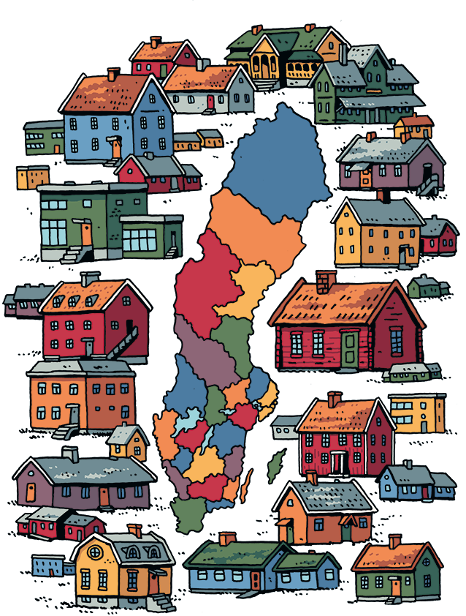
Landsbygdspolitiskt motiverat statsbidrag

Slide 2
Nytt statsbidrag
Regeringen har i december 2024 beviljat Bygdegårdarnas Riksförbund ett statsbidrag för landsbygdsutveckling för perioden 2025 – 2027
Tillväxtverket administrerar stödet. Utgiftsområdet är regional utveckling
Bygdegårdarnas Riksförbund erhåller totalt nio miljoner kronor

Slide 3
Utvecklings- och Hållbarhetscheckar
Medlemsföreningar i Bygdegårdarnas Riksförbund kommer kunna söka bidrag i form av utvecklings- och hållbarhetscheckar för att utveckla:
Föreningsdemokrati
Långsiktig underhållsplan för fastigheten
Affärsutveckling för att öka sina intäkter från t ex uthyrning och försäljning
Utveckling av samverkan med andra föreningar
Utveckla eller fördjupa sitt hållbetsarbete

Slide 4
Förutsättningar
Ansökande förening måste ha årsrapporterat
Distriktsstyrelsen tar emot och bedömer ansökningarna och beslutar och fördelar bidragen
Gotland kommer att fördela totalt 168.000 kr till 30 föreningar
Totalt i hela landet kommer 1,4 milj kr till 456 föreningar under perioden 2025 – 2027
Projektet drar igång under 2025, mer information kommer inom kort!

